Slide 1



XXVII ВСЕРОССИЙСКАЯ КОНФЕРЕНЦИЯ ПО УСКОРИТЕЛЯМ ЗАРЯЖЕННЫХ ЧАСТИЦ
RuPAC-2021
Все грани вакуума
Современное вакуумное оборудование
Ловцюс Дмитрий Викторович
Заместитель генерального директора АО «Интек Аналитика»
Моисеев Константин Михайлович
Руководитель Московского подразделения АО «Интек Аналитика»
доцент кафедры МТ-11 МГТУ им. Н.Э. Баумана
Алушта 2021

Slide 2
Группа компаний «Интек Аналитика»
Интек Аналитика специализируется на комплексных решениях в области проектирования, поставок и сервисного обслуживания вакуумного, полупроводникового и промышленного оборудования
Группа компаний основана в 2003 году, имеет 4 офиса в России
(Санкт-Петербург, Москва, Зеленоград и Новосибирск), 2 сервисных хаба
Авторизированный сервисный партнер зарубежных производителей
Лицензия Роскосмоса, допуск СРО на проектирование, внедрена система менеджмента качества
Сотрудников – 60 человек, в том числе 11 сервис-инженеров
Уставный капитал – 7 миллионов рублей
Оборот порядка 1 млрд. рублей в год
www.intech-group.ru 8-800-200-2480

Slide 3
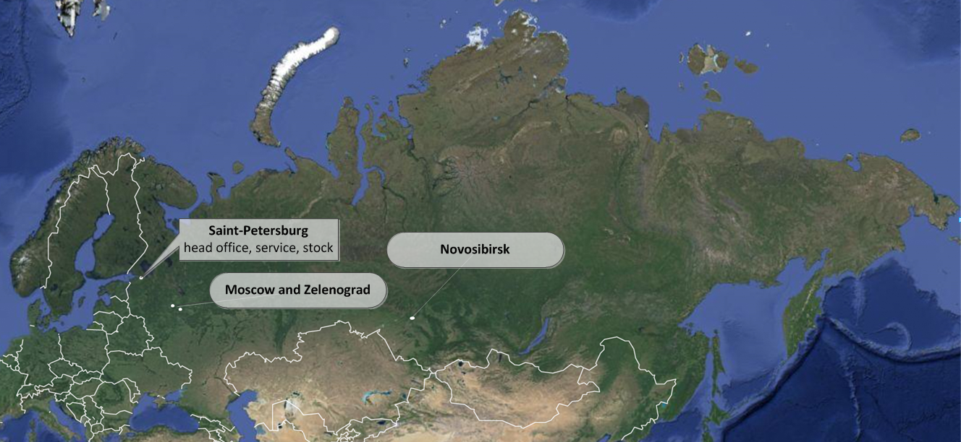
Офисы компании
ОФИСЫ КОМПАНИИ
Санкт-Петербург
Главный офис
Сервисный хаб
Склад
Другие офисы:
Москва
Новосибирск
Зеленоград (офис и сервис)
www.intech-group.ru 8-800-200-2480

Slide 4



















Зарубежные партнеры
и другие…
www.intech-group.ru 8-800-200-2480

Slide 5
Сотрудничество с организациями - участниками конференции
№ | Наименование | Город | Год начала сотрудн. | Оборот, млн. руб | Оборудование
1 | МФТИ | Долгопрудный | 2008 | 176,3 | Насосы, датчики, нестандартные приборы (видеомонохроматор, анализатор пористости и пр.)
2 | НИИЭФА | Санкт-Петербург | 2008 | 159,5 | Арматура, насосы, датчики, клапаны, китайские затворы, крупные проекты
3 | Институт ядерной физики имени Г. И. Будкера СО РАН | Новосибирск | 2008 | 108,2 | Арматура, датчики, клапаны, затворы, насосы, контроллеры
4 | ОИЯИ | Дубна | 2007 | 76,8 | Арматура, датчики, клапаны, затворы, насосы и пр.
5 | РФЯЦ ВНИИЭФ | Саров | 2008 | 62,4 | Арматура, насосы, датчики, много клапанов, один проект на 27 млн.
6 | НИЦ "Курчатовский институт" - ПИЯФ | Москва | 2007 | 44,9 | Датчики, спиральные и рот.-пласт. насосы, ТМН, арматура, клапаны
7 | Санкт-Петербургский государственный университет | Санкт-Петербург | 2011 | 24,1 | Много арматуры, много клапанов, насосы Edwards и Gamma Vacuum, контроллеры
8 | НИЯУ МИФИ | Москва | 2008 | 13,5 | Арматура, датчики, клапаны, насосы (nEXT, nXDS), масс-спектрометр
9 | НИЦ "Курчатовский институт" | Москва | 2008 | 9,1 | Устройства согласования ВЧ нагрузки;насосы, датчики, сервисное обслуживание
10 | ТПУ | Томск | 2009 | 7,2 | Арматура, датчики, турбики, спиральники
11 | НИЦ КИ - ИТЭФ | Москва | 2009 | 4,4 | Разные nXDS, их ремонт, запчасти к ним
12 | Объединенный институт высоких температур РАН | Москва | 2011 | 4,1 | Анализатор для Hiden EQP 300, Зонд Ленгмюра, датчики, насосы, течеискатель
13 | МГУ | Москва | 2007 | 2,5 | Арматура, один спиральный, один ТМН, клапаны, датчики
14 | Физический институт имени Лебедева (ФИАН) | Москва | 2008 | 2,2 | Арматура, течеискатель, масс-спектрометр, ВЧ-источник питания
15 | НИЦ КИ - ИФВЭ | Протвино | 2014 | 2,1 | Датчики, ТМН, контроллер, течеискатель
www.intech-group.ru 8-800-200-2480
Notes:
Включая Интек.

Slide 6
Ключевые поставщики вакуумного оборудования
Год основания: 1919
Спектр оборудования:
  ФВ, ВВ и СВВ насосы
  Вакуумметрия
  Течеискатели, фитинги и пр.
Год основания: 1964
Спектр оборудования:
  Запорная арматура
  Регулирующая арматура
  Фитинги
Год основания: 2003
Спектр оборудования:
  Ионно-геттерные насосы
  Нераспыляемые геттерные насосы
  Титановые сублиматоры
Год основания: 1999
Спектр оборудования:
  Криогенные насосы
  Диффузионные насосы
  Запорная арматура
www.intech-group.ru 8-800-200-2480

Slide 7
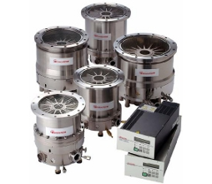
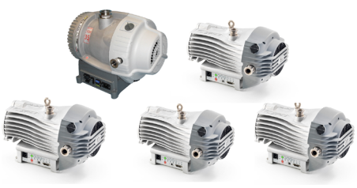
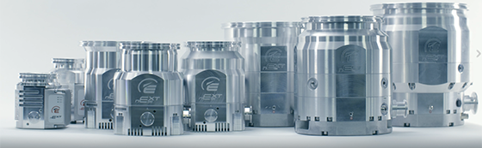
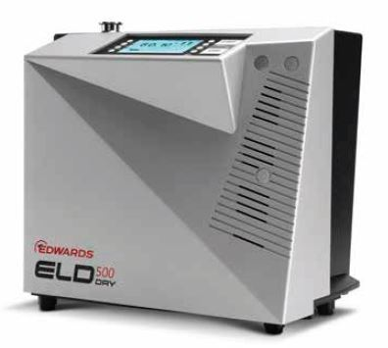
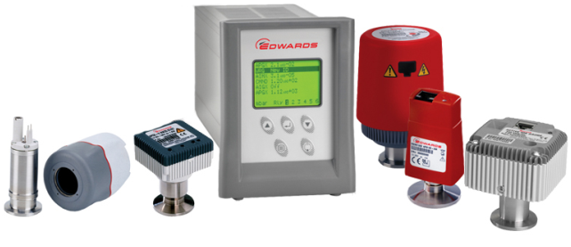
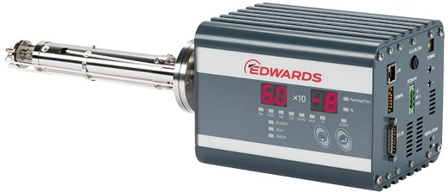
EDWARDS для ускорителей
Турбомолекулярные насосы: гибридные и на магнитном подвесе
Форвакуумные насосы: спиральные и пластинчато-роторные
Вакуумметрия: активные и пассивные датчики
Анализаторы: масс-спектрометры и течеискатели
Объём в России: 3,86 млрд. рублей
www.intech-group.ru 8-800-200-2480
Notes:
Включая Интек.

Slide 8
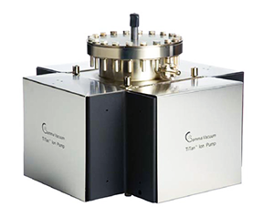
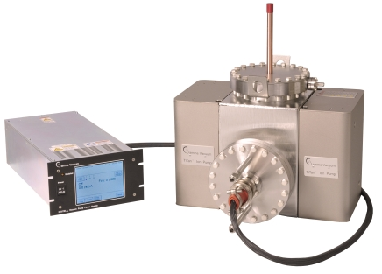
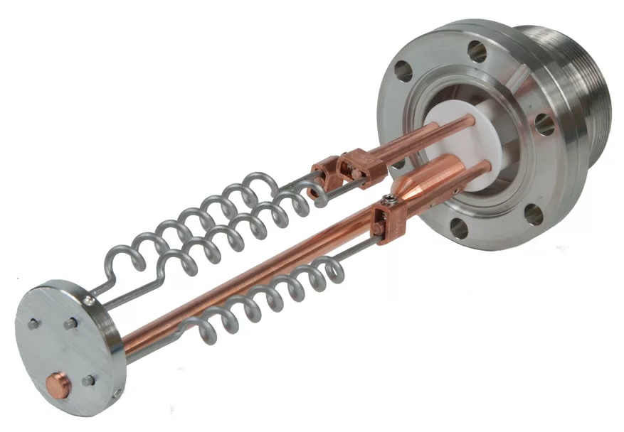
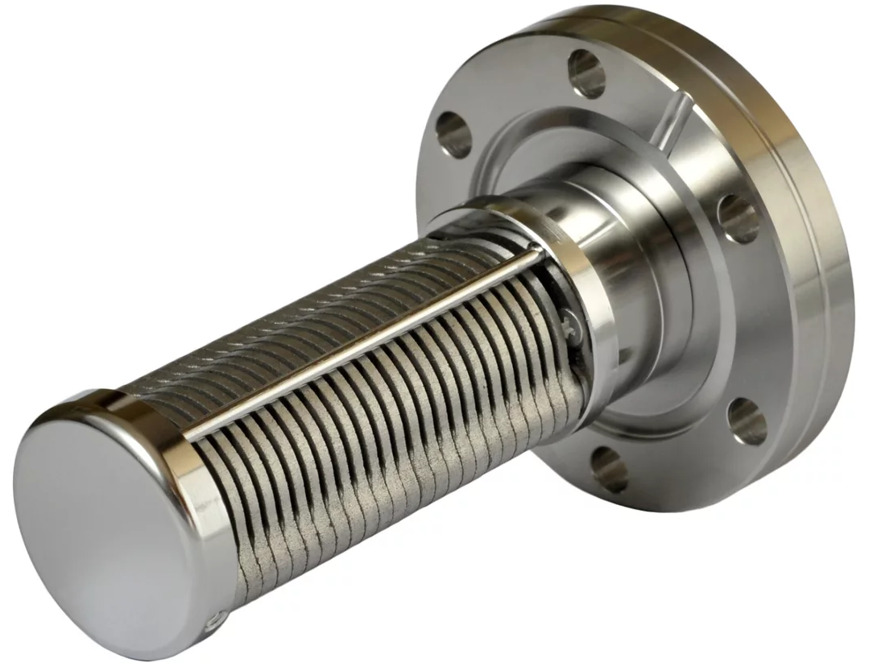
Gamma Vacuum для ускорителей
Ионно-геттерные насосы от 5 до 1200 л/с
Нераспыляемые геттерные насосы от 5 до 400 л/с
Широкий набор опций к стандартным насосам:
  титановые сублиматоры, криоэкраны, нераспыляемые геттеры
Контроллеры
Объём в России: 104,3 млн. рублей
www.intech-group.ru 8-800-200-2480
Notes:
Включая Интек.

Slide 9
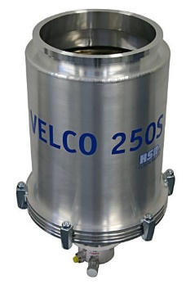
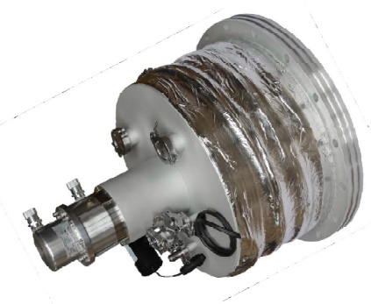
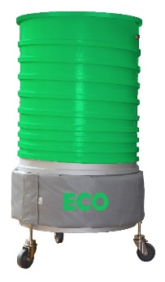
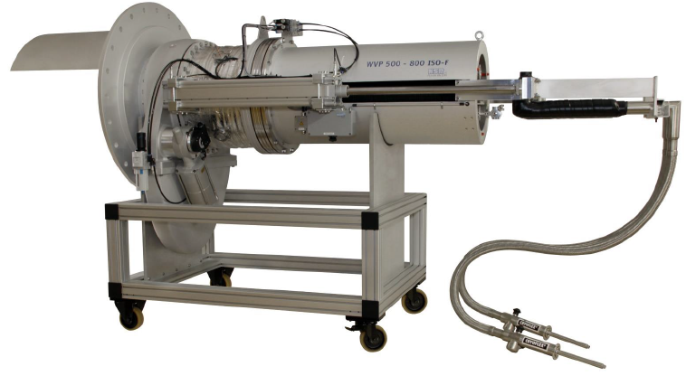
HSR для ускорителей
Стандартные криогенные насосы: DN100…DN1250
Крионасосы с повышенной стойкостью к радиации
Диффузионные насосы: DN40…DN1000
Нестандартные решения по ТЗ
Объём в России: 234,2 млн.рублей
www.intech-group.ru 8-800-200-2480
Notes:
Включая Интек.

Slide 10
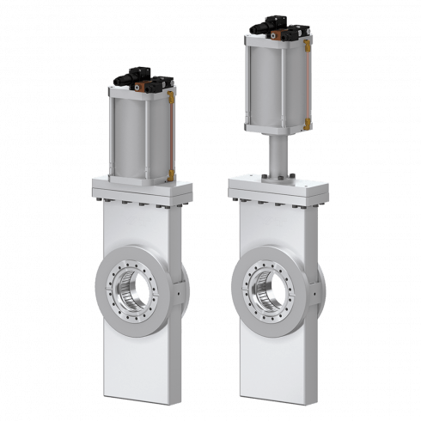
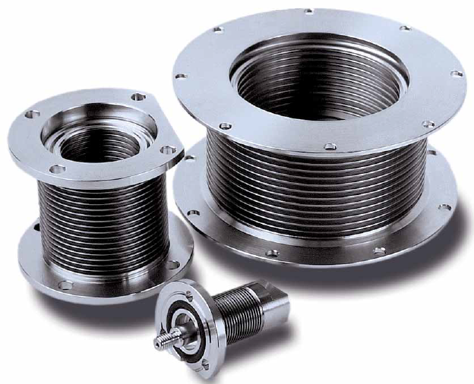
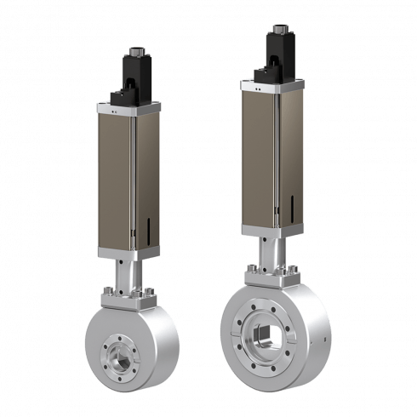
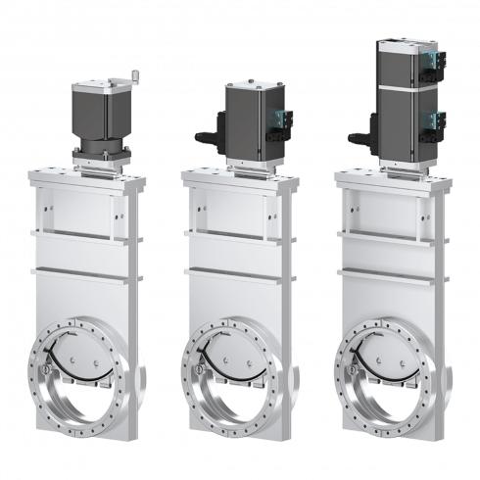
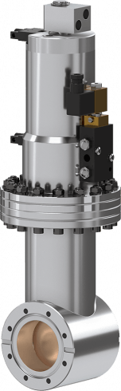
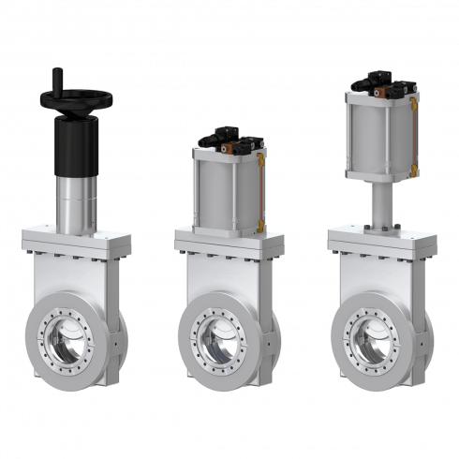
VAT для ускорителей
Стандартные клапаны и затворы
Цельнометаллические клапаны и затворы
Высокоскоростные заслонки и бим-стопперы
Натекатели
Сварные сильфоны
Объём в России: 862,8 млн. рублей
www.intech-group.ru 8-800-200-2480
Notes:
Включая Интек.

Slide 11

VAT для ITER
Клапаны и затворы с эластомерными уплотнениями:
Специальный эластомер для уплотнения тарелки затвора и поршня пневмоцилиндра для повышенного уровня радиации (EPDM вместо витона)
Индикатор позиции до 200°C со специальным коннектором
Клапаны и затворы с цельнометаллическими уплотнениями:
Двойные стенки корпуса, сильфонного ввода с межстеночной откачкой
Индикатор позиции до 200°C со специальным коннектором
Специальный эластомер для уплотнения поршня пневмоцилиндра для повышенного уровня радиации (EPDM вместо витона)
Сертифицированные материалы для корпусов
Фланцы под приварку или специализированные для ITER
www.intech-group.ru 8-800-200-2480
Notes:
Включая Интек.

Slide 12
ИНТЕК АНАЛИТИКА
Реализованные проекты

Slide 13

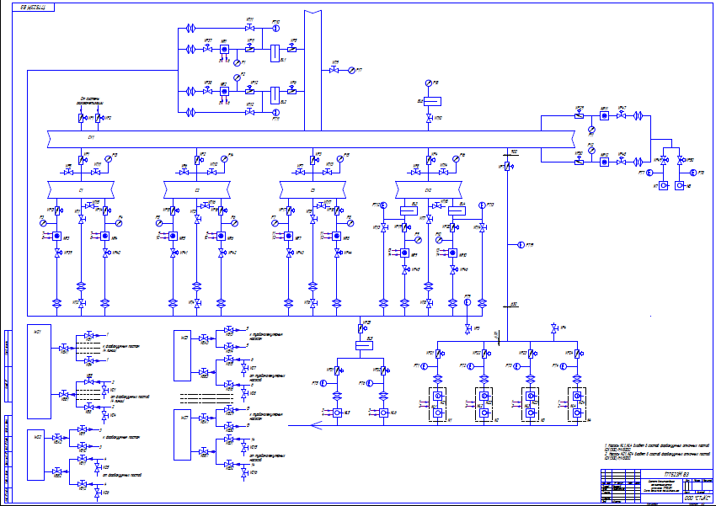
ПАО «РКК «Энергия». Испытательная камера 1500 м³
Модернизация откачной системы
Назначение: испытание на герметичность
www.intech-group.ru 8-800-200-2480
Notes:
Одним из наших постоянных клиентов является РКК Энергия.
И начинали мы сразу с одной из самых крупных испытательных камер объёмом 1500 куб. м. на Байконуре.
Были рассчитаны и выбраны количество и типоразмер насосов, разработана вакуумная схема, спроектированы и собраны откачные посты на базе винтовых и двухроторных насосов. В настоящий момент заключён договор на послегарантийное плановое обслуживание.

Slide 14
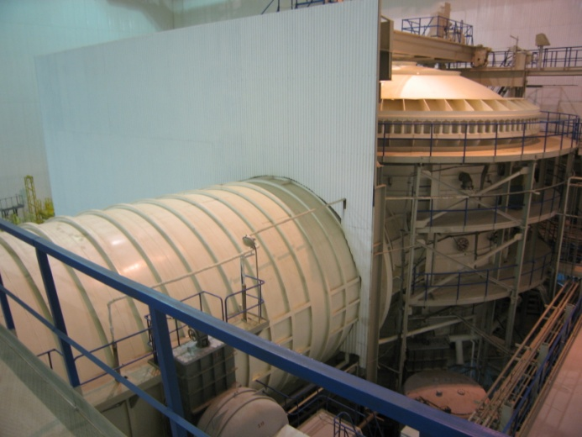
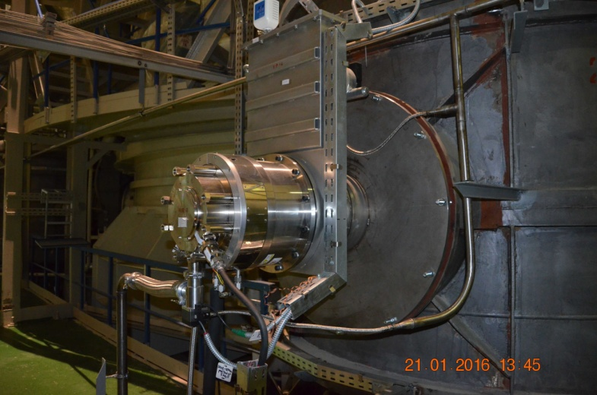
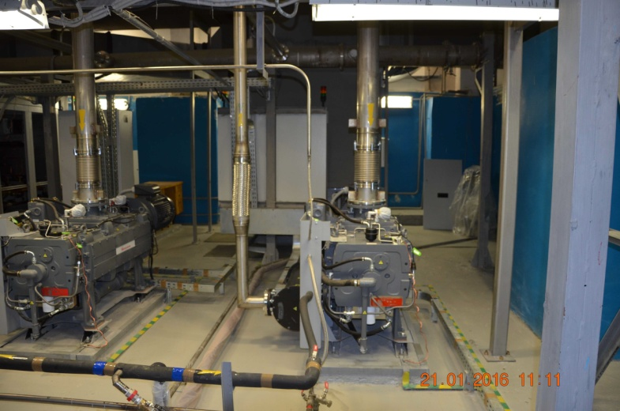
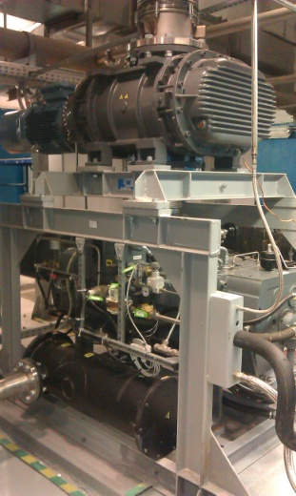
ПАО «РКК «Энергия». Испытательная камера 1500 м³
www.intech-group.ru 8-800-200-2480
Notes:
10 турбомолекулярных насосов на магнитном подвесе ротора заменили 8 электродуговых агрегатов, потребляющих порядка 200 кВт электроэнергии, а 6 форвакуумных постов – парк из примерно 20 насосов.

Slide 15
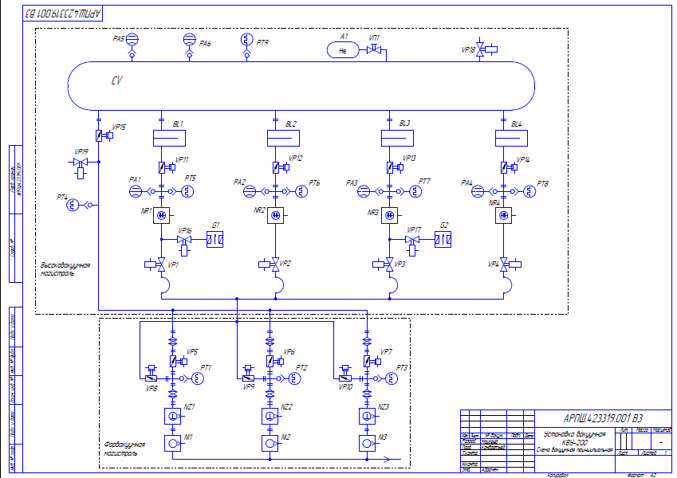
ПАО «РКК «Энергия». Испытательные камеры 360 м³ и 200 м³
Модернизация откачной системы
Назначение: испытание на герметичность
www.intech-group.ru 8-800-200-2480
Notes:
На аналогичных по назначению, но меньших по объёму камерах, расположенных в Королёве, проведены аналогичные работы, дополненные созданием системы автоматизированного управления.

Slide 16
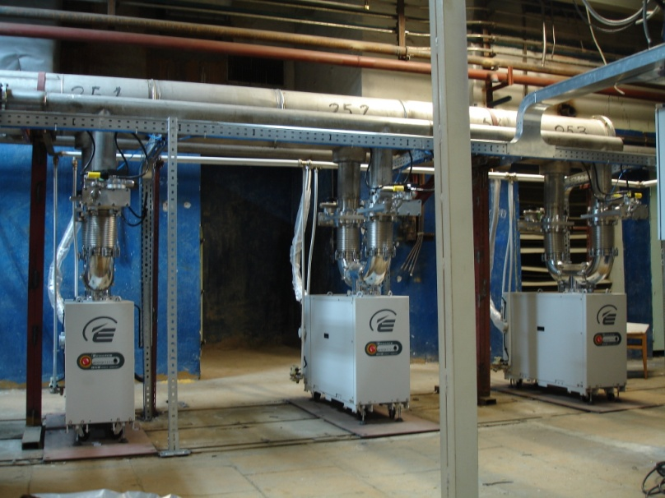
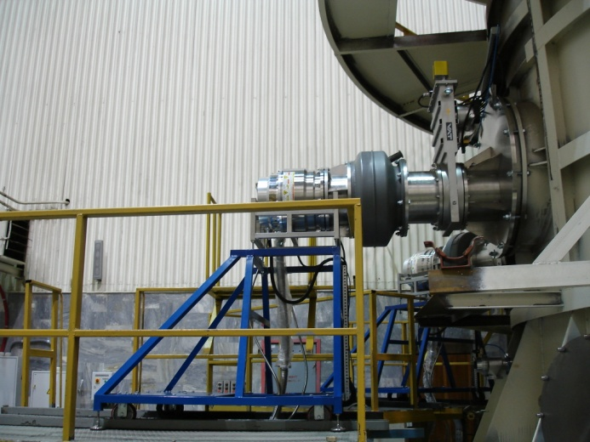
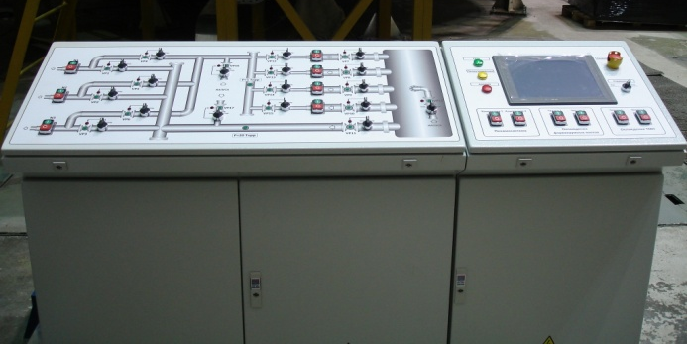
ПАО «РКК «Энергия». Испытательные камеры 360 м³ и 200 м³
www.intech-group.ru 8-800-200-2480
Notes:
Особенностью откачки камер с космическими аппаратами и их элементами является большое газовыделение из обшивки и других элементов, от которого необходимо защищать турбомолекулярные насосы азотными ловушками. Для обслуживания ловушек были спроектированы специальные откатные рамы.
Система управления включала в себя сенсорную панель и дублирующий пульт с мнемосхемой.
Вся установка запитывается через ИБП.

Slide 17

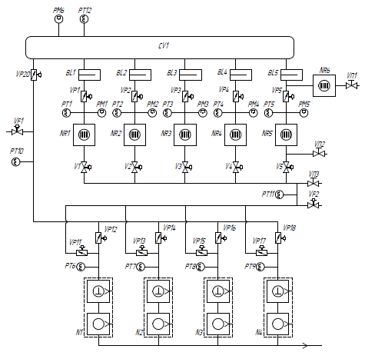
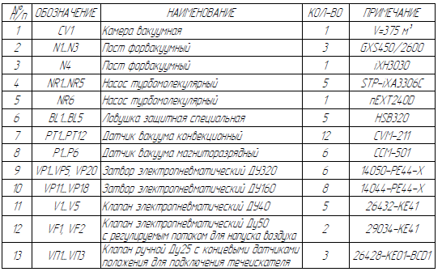
ФГУП «ГКНПЦ им. Хруничева». Испытательная камера 375 м³
Модернизация откачной системы
Назначение: испытание на герметичность
www.intech-group.ru 8-800-200-2480
Notes:
В ГКНПЦ им. Хруничева модернизирована откачная система аналогичной установки объёмом 375 куб. м.

Slide 18
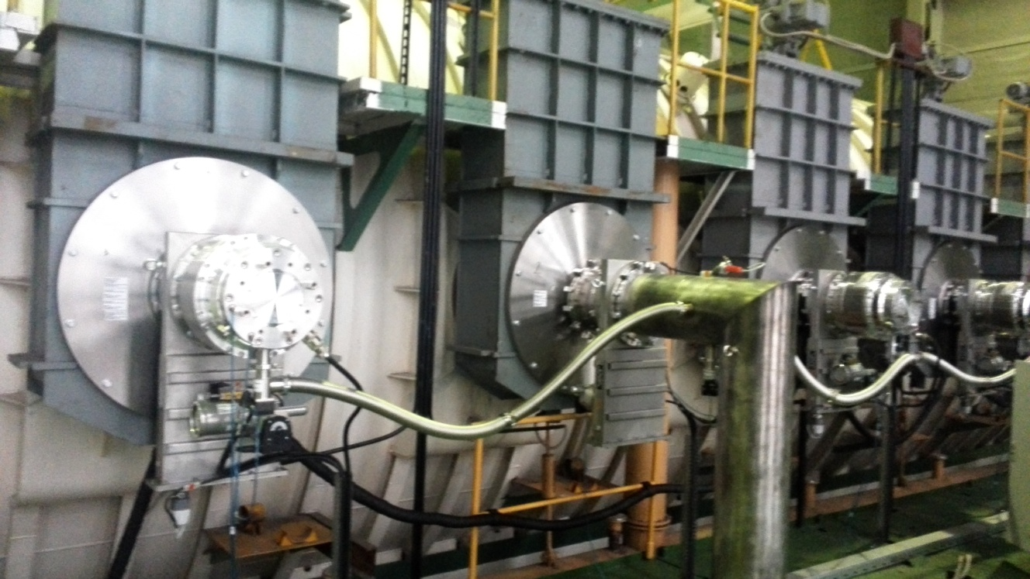
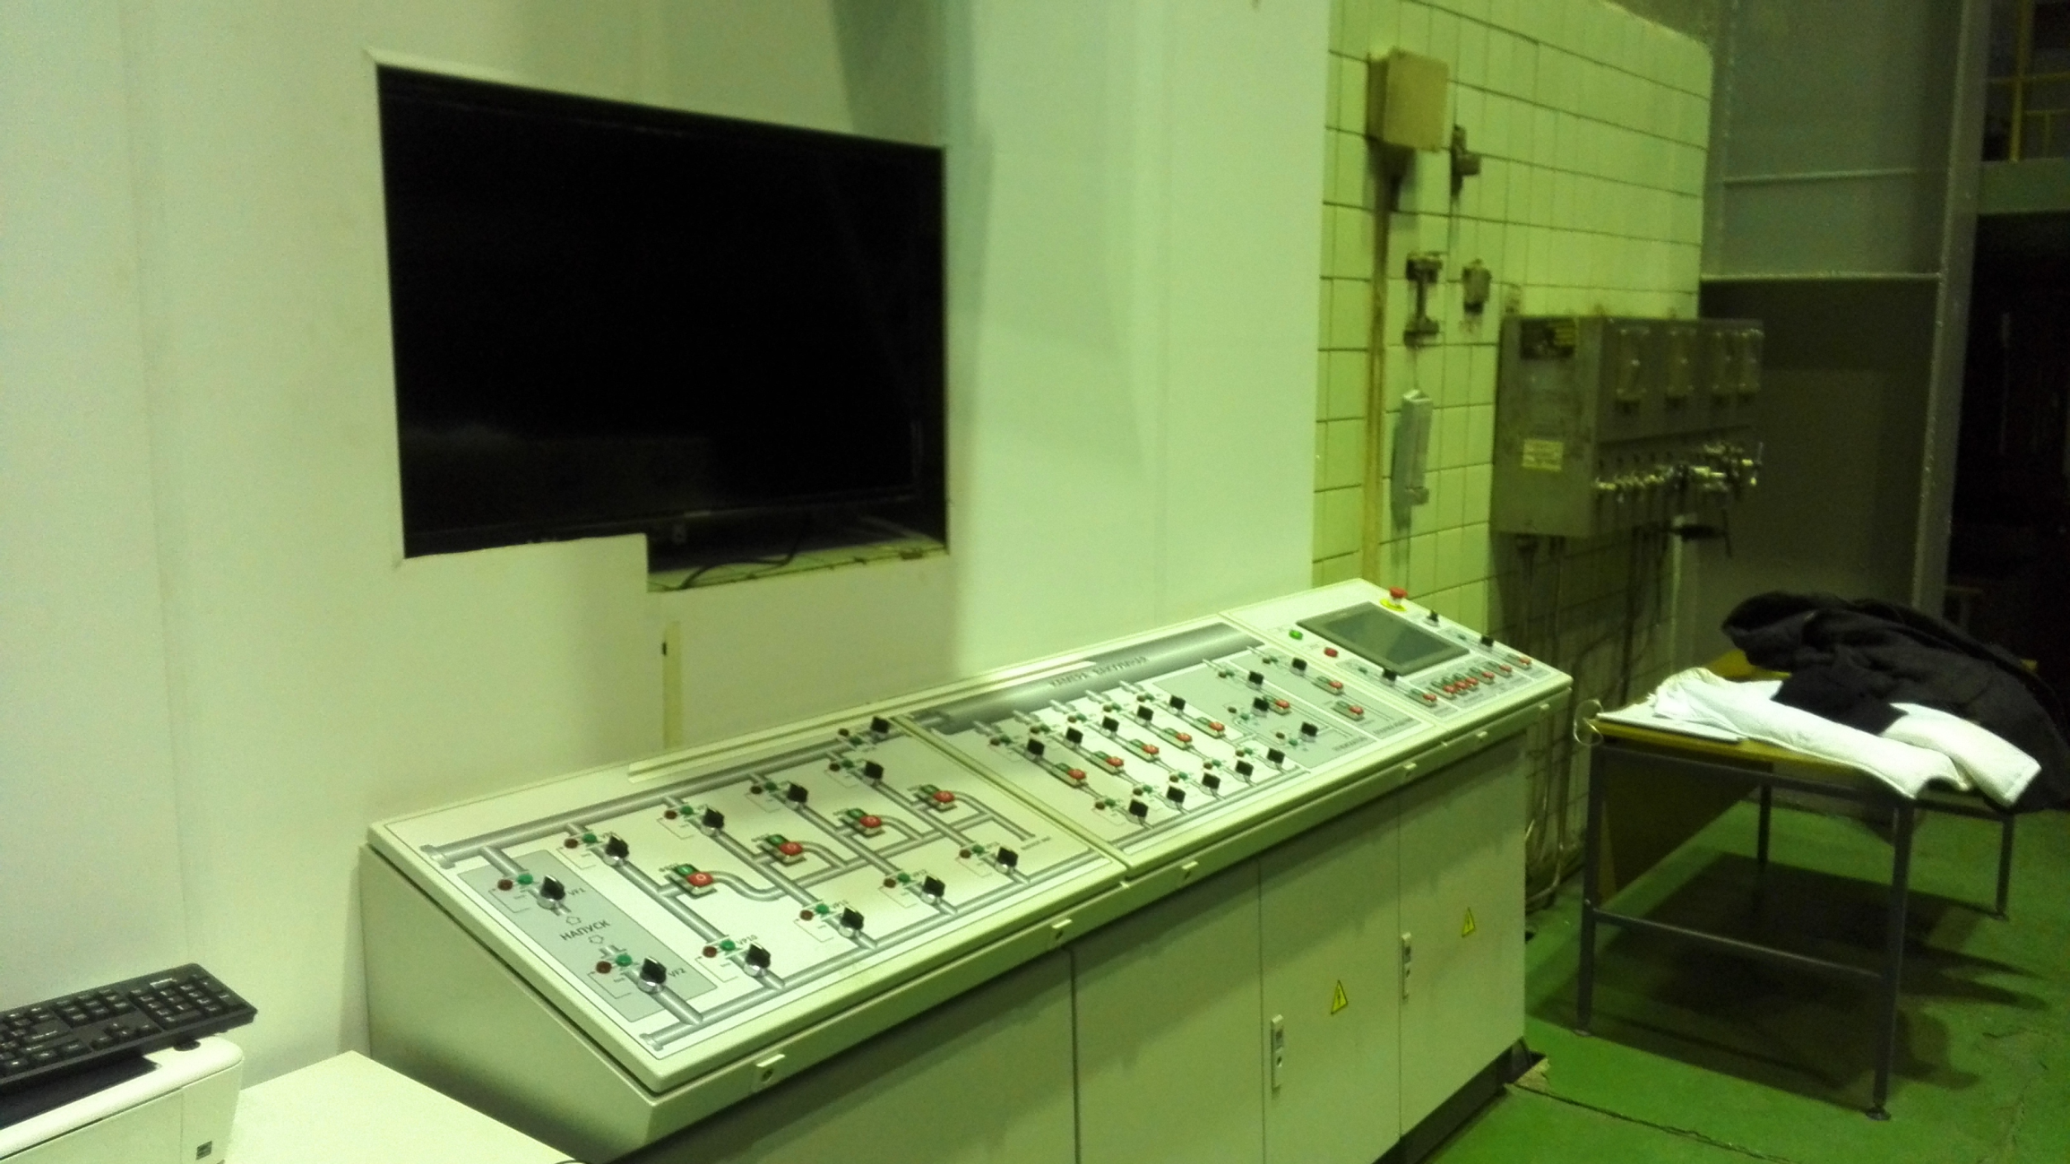
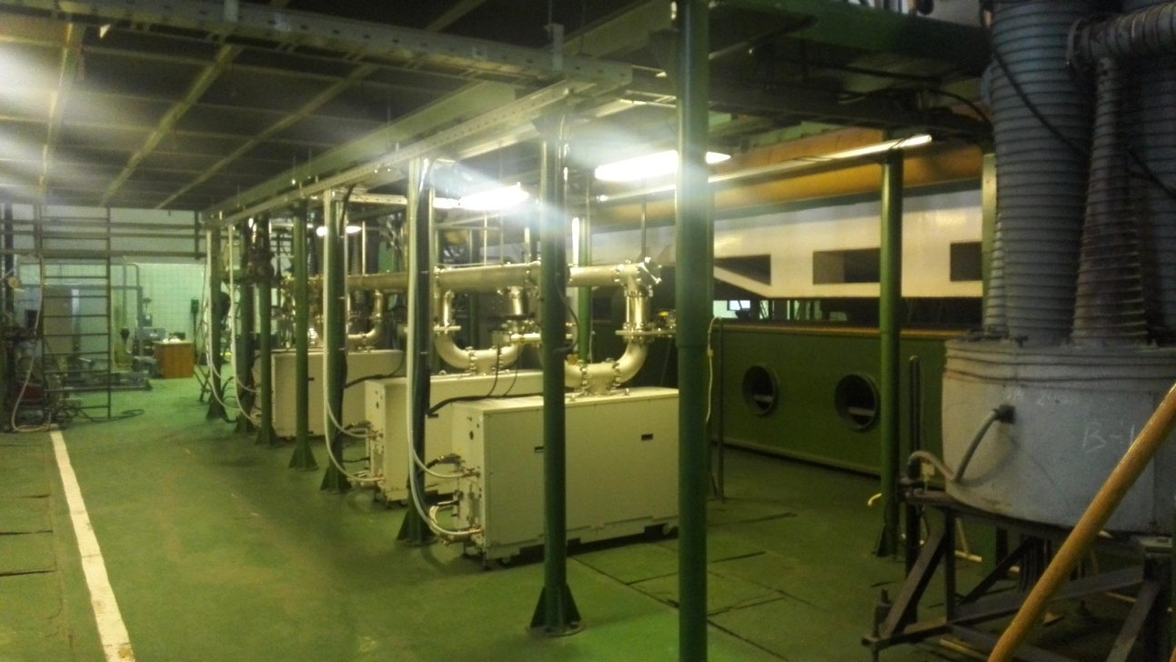
ФГУП «ГКНПЦ им. Хруничева». Испытательная камера 375 м³
www.intech-group.ru 8-800-200-2480
Notes:
При этом для защиты турбомолекулярных насосов от газовыделения используются не заливные, а проточные ловушки, охлаждаемые газообразным хладагентом. Система управления, помимо прочего, оснащена большим дисплеем для мониторинга всех параметров в процессе испытаний.

Slide 19

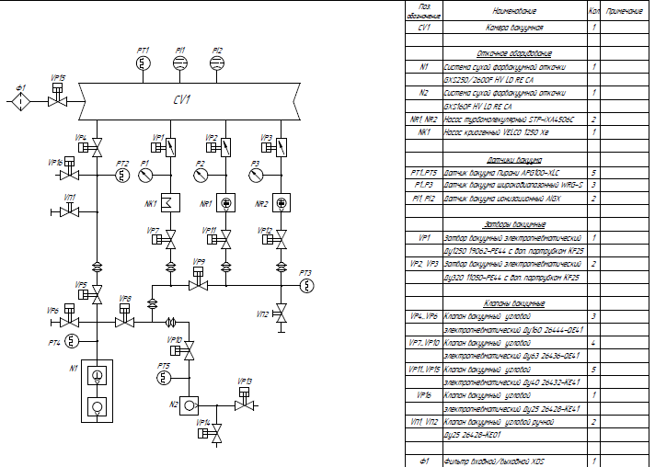
АО «ОКБ «Факел». Испытательная камера 15 м³
Модернизация откачной системы
Назначение: испытание ионных двигателей
www.intech-group.ru 8-800-200-2480
Notes:
Там же была заново оснащена системой откачки камера объёмом 15 куб.м. для реализации проекта One Web совместно с Airbus.

Slide 20
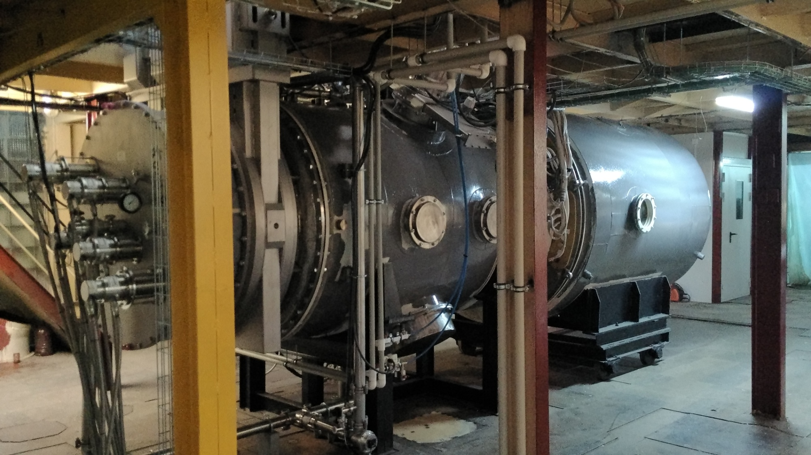
АО «ОКБ «Факел». Испытательная камера 15 м³
www.intech-group.ru 8-800-200-2480
Notes:
Установка оснащена одним криогенным насосом DN1250, установленным через затвор 1250 на торец камеры, двумя турбомолекулярными насосами на магнитном подвесе.

Slide 21
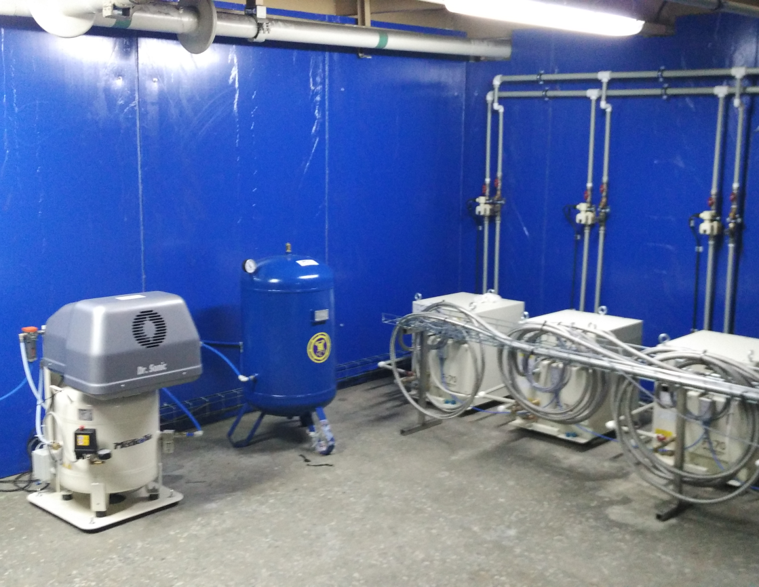
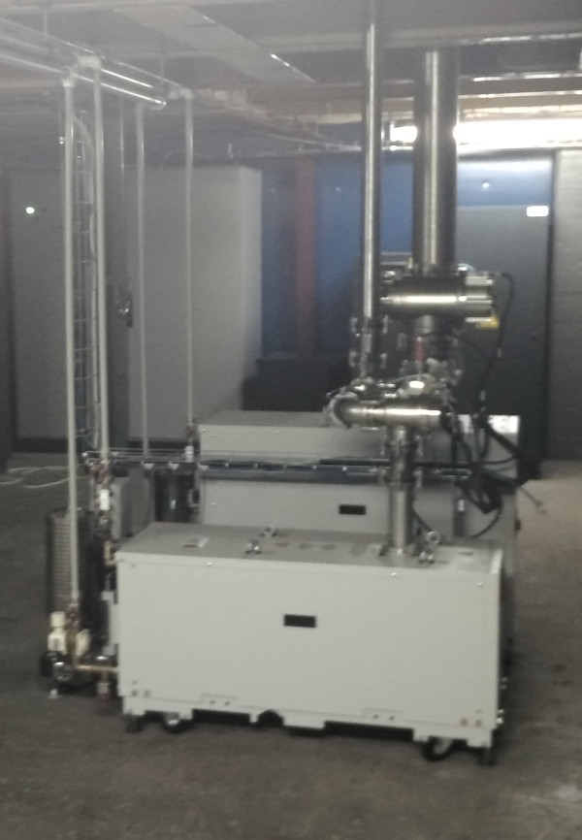
АО «ОКБ «Факел». Испытательная камера 15 м³
www.intech-group.ru 8-800-200-2480
Notes:
Одним стандартным откачным постом, системой пневмообеспечения и водоохлаждения по замкнутому циклу на базе чиллеров.

Slide 22
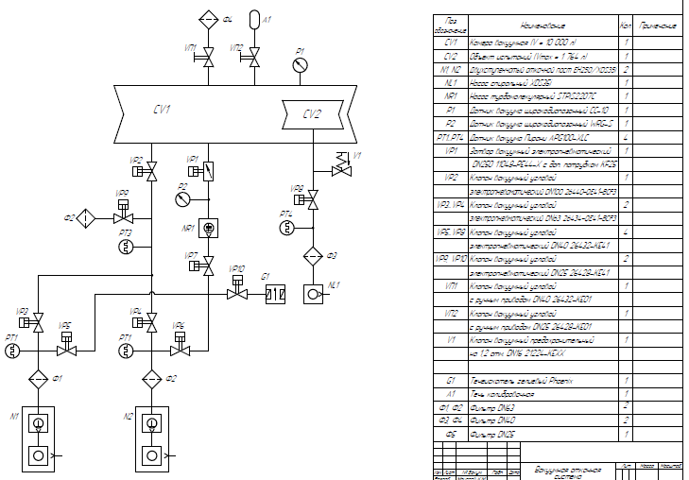
ПАО «РКК «Энергия». Термовакуумная камера 10 м³
Разработка и поставка термовакуумной камеры
Назначение: сушка и испытание на герметичность.
www.intech-group.ru 8-800-200-2480
Notes:
Выполняется проект по созданию ТВК для сушки элементов космических аппаратов и испытания их на герметичность.

Slide 23
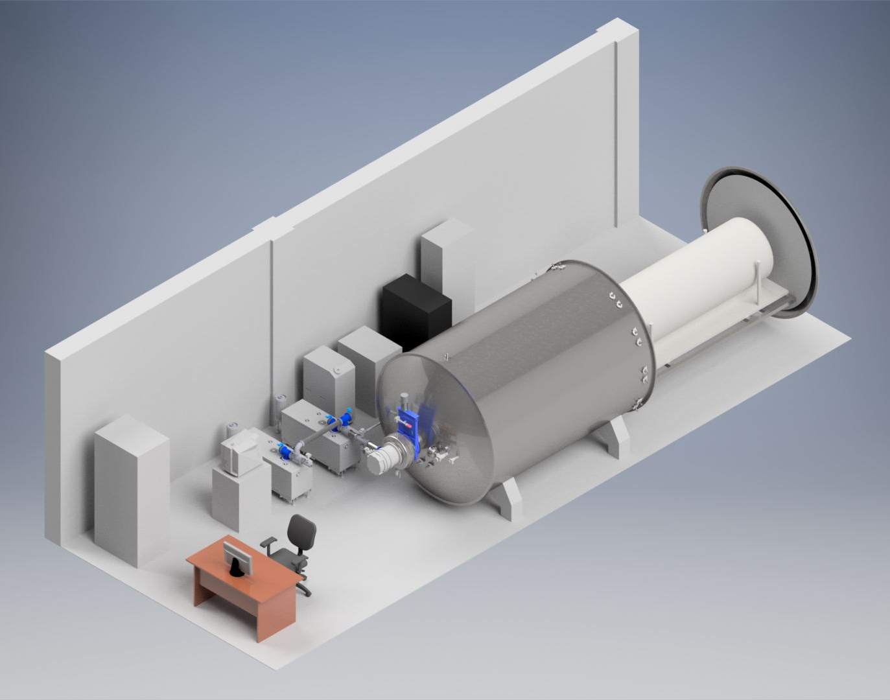
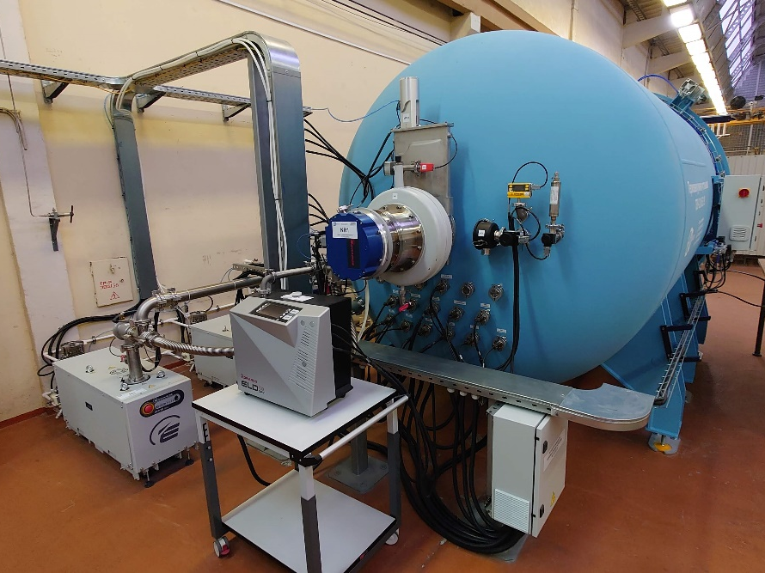
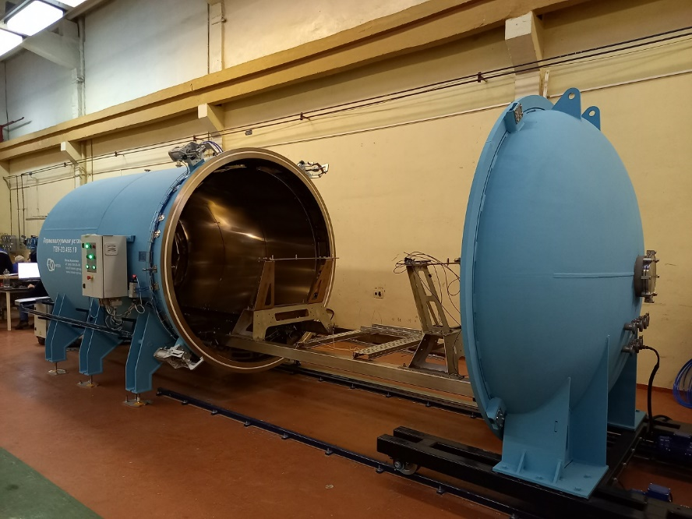
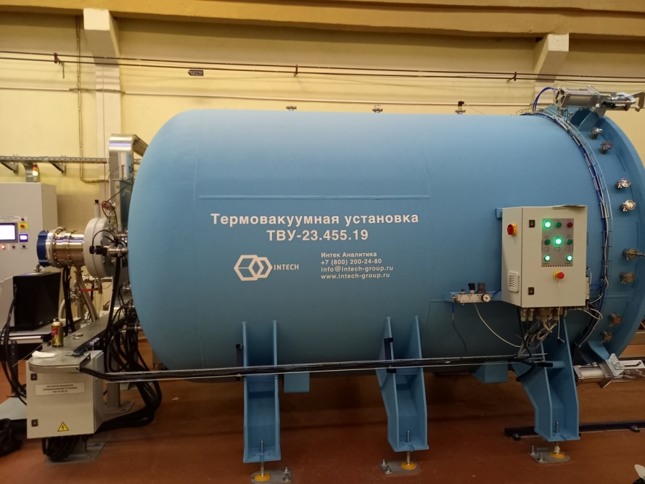
ПАО «РКК «Энергия». Термовакуумная камера 10 м³
www.intech-group.ru 8-800-200-2480

Slide 24

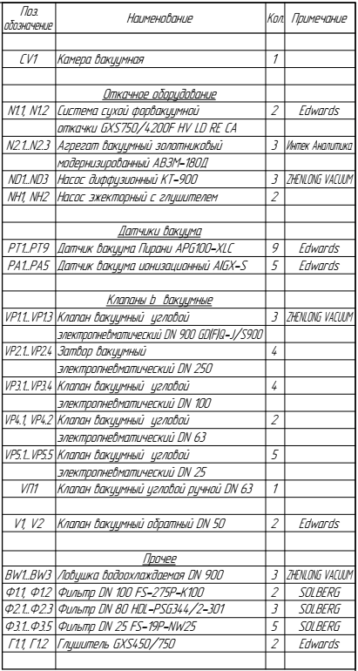
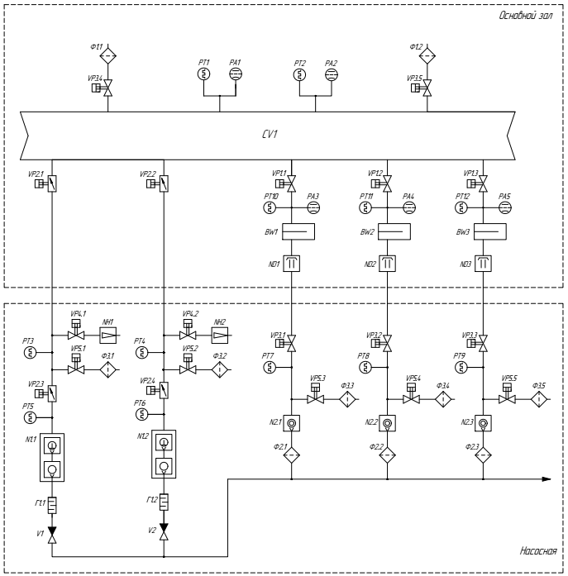
ПАО «ОДК-Сатурн». Откачная система установки ЭЛС 125 м³
Модернизация откачной системы
Назначение: электронно-лучевая сварка элементов двигателей
www.intech-group.ru 8-800-200-2480
Notes:
В настоящее время наша компания выполняет ряд крупных и не очень проектов, находящихся на разной стадии выполнения.
Так разработана проектно-сметная документация и технический проект на стенд ТВИ для имитации условий космического пространства, в составе которого Источник солнечного излучения, криогенные экраны и ИК нагреватели.

Slide 25
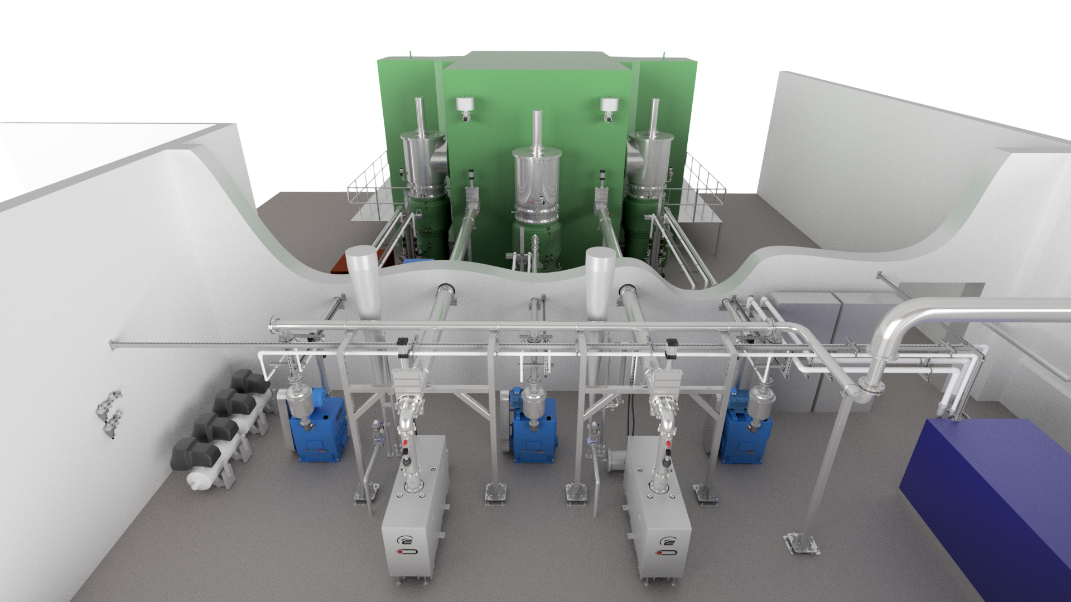
ПАО «ОДК-Сатурн». Откачная система установки ЭЛС 125 м³
3D модель
www.intech-group.ru 8-800-200-2480

Slide 26

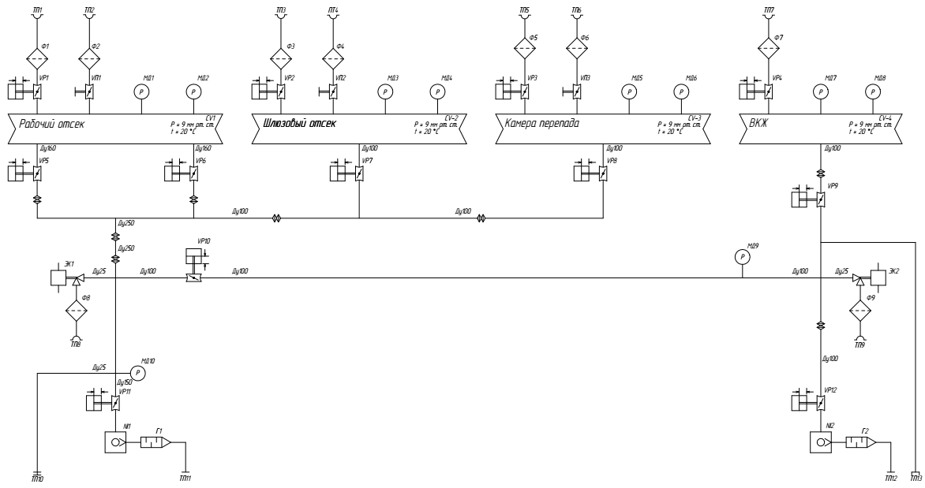
ВМА. Барокамера 22 м³ со шлюзом 13 м³
Создание откачной системы с регулируемой скоростью откачки и напуска
Назначение: проведение барокамерных подъёмов до заданных высот и имитации условий мгновенной разгерметизации
www.intech-group.ru 8-800-200-2480

Slide 27
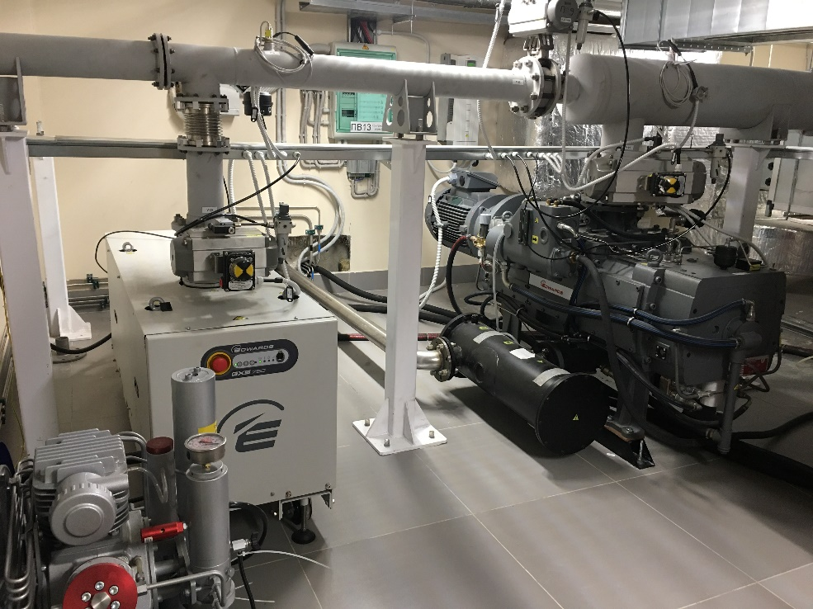
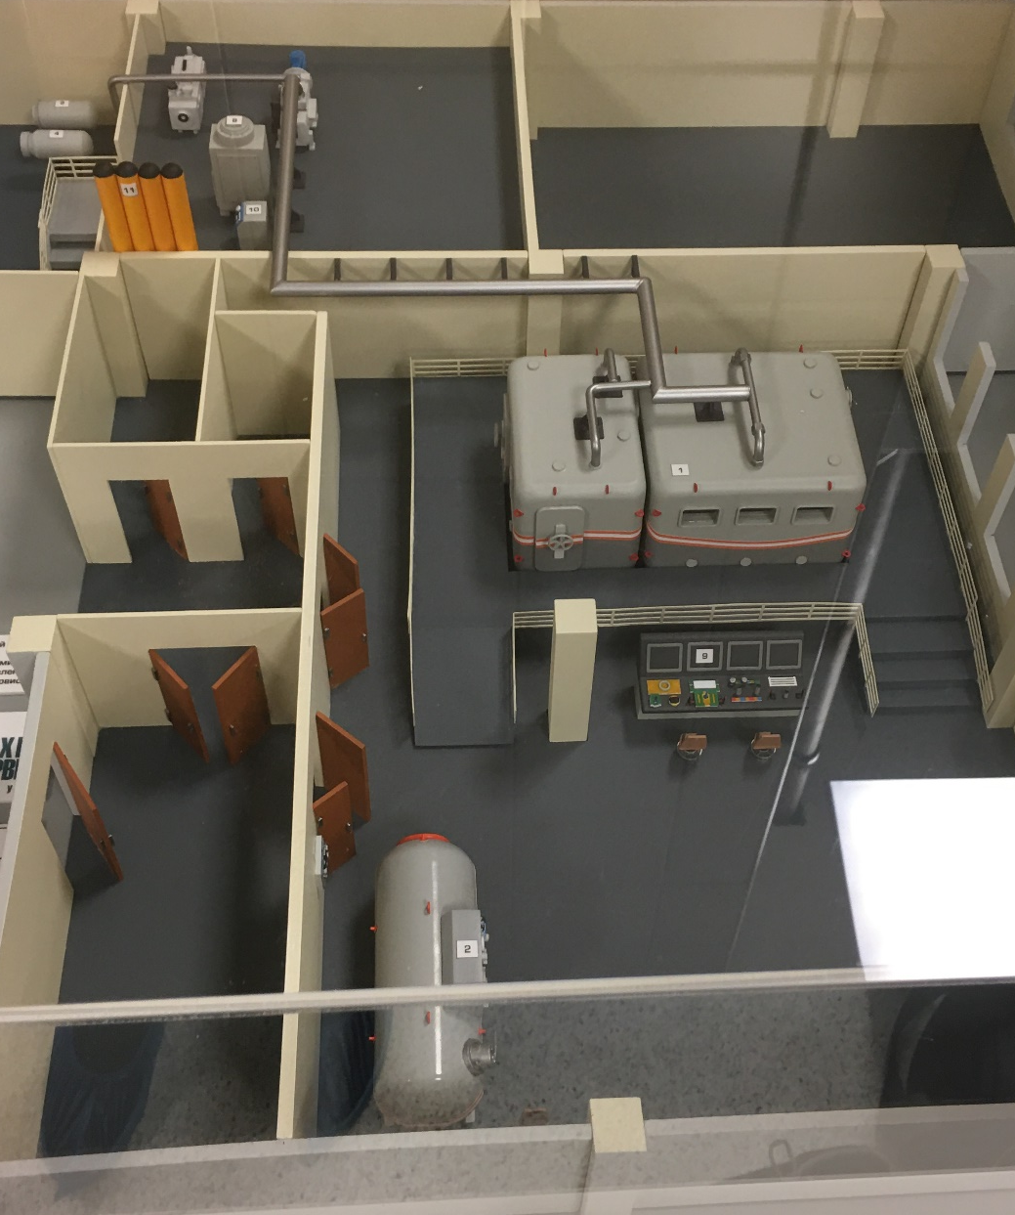

ВМА. Барокамера 22 м³ со шлюзом 13 м³
www.intech-group.ru 8-800-200-2480

Slide 28


ООО «Газпром Гелий Сервис». Откачной пост
Создание откачного поста
Назначение: Откачка остаточного газа из вакуумной изоляции резервуаров для хранения сжиженного гелия
www.intech-group.ru 8-800-200-2480

Slide 29


ООО «Газпром Гелий Сервис». Откачной пост
Внешний вид
www.intech-group.ru 8-800-200-2480

Slide 30



АО «НИИЭФА». Вакуумное хранилище
Создание двухкамерной установки хранения изделий в вакууме
www.intech-group.ru 8-800-200-2480
Notes:
Из менее масштабных проектов хотелось бы отметить изготовление установки для хранения изделий в вакууме, две камеры которой имеют одну вакуумную систему на базе спирального и турбомолекулярного насосов. Особенностью является поддержание давления в камере на заданном уровне в течение длительного времени.

Slide 31


Иркутская нефтяная компания. Мобильный откачной пост
«Создание мобильного откачного поста
Назначение: дегазация трубопроводов при рабочих температурах от -50 до +40°С
www.intech-group.ru 8-800-200-2480

Slide 32


Иркутская нефтяная компания. Мобильный откачной пост
Внешний вид
www.intech-group.ru 8-800-200-2480

Slide 33
ИНТЕК АНАЛИТИКА
Текущие проекты

Slide 34

ПАО «РКК «Энергия». Термовакуумная установка 60 м³
Создание комплексного стенда термовакуумных испытаний
Назначение: имитация космических условий (холод и солнечное излучение)
www.intech-group.ru 8-800-200-2480
Notes:
В настоящее время наша компания выполняет ряд крупных и не очень проектов, находящихся на разной стадии выполнения.
Так разработана проектно-сметная документация и технический проект на стенд ТВИ для имитации условий космического пространства, в составе которого Источник солнечного излучения, криогенные экраны и ИК нагреватели.

Slide 35

ПАО «РКК «Энергия». Термовакуумная установка 60 м³
www.intech-group.ru 8-800-200-2480
Notes:
Разработаны системы автоматического управления, водяного охлаждения на базе чиллеров, азотообеспечения.

Slide 36

ПАО «РКК «Энергия». Термовакуумная установка 60 м³
www.intech-group.ru 8-800-200-2480
Notes:
Для экономии места все высоковакуумные откачные средства располагаются сверху камеры.

Slide 37

ФГУП «ВНИИА». Установка индукционной сварки
Назначение: сварка металлических деталей и узлов со стеклом путем разогрева токами высокой частоты с последующим отжигом
www.intech-group.ru 8-800-200-2480
Notes:
Выполняется проект по созданию ТВК для сушки элементов космических аппаратов и испытания их на герметичность.

Slide 38

ГНЦ ФГУП «Центр Келдыша». ВИС 160 м³ и 2 х 30 м³
Создание комплекса вакуумных испытательных камер
Назначение: проведение наземной отработки систем преобразования энергии
www.intech-group.ru 8-800-200-2480
Notes:
Наиболее масштабным проектом является создание комплекса ВИС, состоящего из БВК объёмом 160 куб.м. и двух МВК объёмом 30 куб.м. для проведения испытаний энергетической установки.

Slide 39

ГНЦ ФГУП «Центр Келдыша». ВИС 160 м³ и 2 х 30 м³
www.intech-group.ru 8-800-200-2480
Notes:
Стенки камер имеют внутренние каналы для охлаждения. Доступ в камеры осуществляется через боковые люки с площадок обслуживания.

Slide 40

ГНЦ ФГУП «Центр Келдыша». ВИС 160 м³ и 2 х 30 м³
www.intech-group.ru 8-800-200-2480
Notes:
Крышки откатываются на специальных тележках по рельсам вместе жёстко связанными с ними рамами-ложементами для изделий.

Slide 41



Проекты на стадии проработки
Создание и модернизация испытательных камер
(сроки реализации 2022-2026 годы)
На предприятиях Роскосмоса
Назначение: проведение наземных испытаний, имитирующих космические условия:
  вакуум – 13 камер объёмом от 10 до 3000 м³
  вакуум + холод – 8 камер объёмом от 2 до 400 м³
  вакуум + холод + ИСИ – 3 камеры объёмом от 30 до 800 м³
На предприятиях Росатома, Ростеха и других госкорпораций
Назначение: обеспечение условий проведения технологических процессов
или испытаний:
  высокий вакуум – 8 камеры объёмом от 10 до 800 м³
  вакуум + газовые нагрузки – 2 камеры объёмом от 1 до 20 м³
  Сверхвысокий вакуум – 7 камер объёмом от 0,1 до 3 м³
www.intech-group.ru 8-800-200-2480
Notes:
Наиболее масштабным проектом является создание комплекса ВИС, состоящего из БВК объёмом 160 куб.м. и двух МВК объёмом 30 куб.м. для проведения испытаний энергетической установки.

Slide 42
ИНТЕК АНАЛИТИКА
Сервисные работы

Slide 43

Сервисное обслуживание
Сервисное обслуживание крупных систем и установок, построенных на базе поставляемого оборудования
www.intech-group.ru 8-800-200-2480
Notes:
GXS, ВНУ (с сайта)

Slide 44

Сервисное обслуживание
Сервисное обслуживание крупных систем и установок, построенных на базе поставляемого оборудования
www.intech-group.ru 8-800-200-2480
Notes:
GXS, ВНУ (с сайта)

Slide 45
ИНТЕК АНАЛИТИКА
Спасибо за внимание!
www.intech-group.ru

